Slide 1
Universidad Politécnica de Querétaro
“Comparativa de softwares para PLC”
MicroWIN & S7_200
ALUMNOS:
LUIS ALFREDO PEREZ AGUILAR
JOSE MIGUEL RODRIGUEZ GARCIA
JORGE DANIEL CORCHADO GARIBAY
MONSERRAT RANGEL OLGUIN
Morales Cruz Orlando Israel

Slide 2
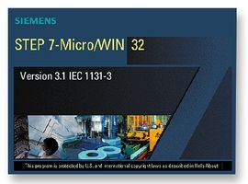
Microwin & s7_200
STEP 7, o S7, es un software de programación del PLC (controladores lógico programable) SIMATIC-S7, de Siemens.
STEP 7, o S7 que está ampliamente extendido en toda Alemania. Los autómatas SIMATIC constituyen un estándar en la zona, compitiendo en primera línea con otros sistemas de programación y control lógico de autómatas, según la norma IEC 61131-3.
1. septiembre 2000 salió la versión Versión 4.0, para Windows 95 y NT con CD. Con SP3 para Windows NT corrigiendo errores de Software y nueva Versión 4.01.
Bibliografía :
https://es.wikipedia.org/wiki/Wikipedia:Verificabilidad
https://mexico.newark.com/siemens/6es7-810-2cc03-0yx0/software-step-7-micro-win-v4-single/dp/35M1975

Slide 3
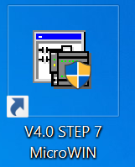
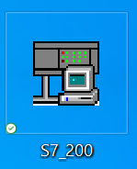
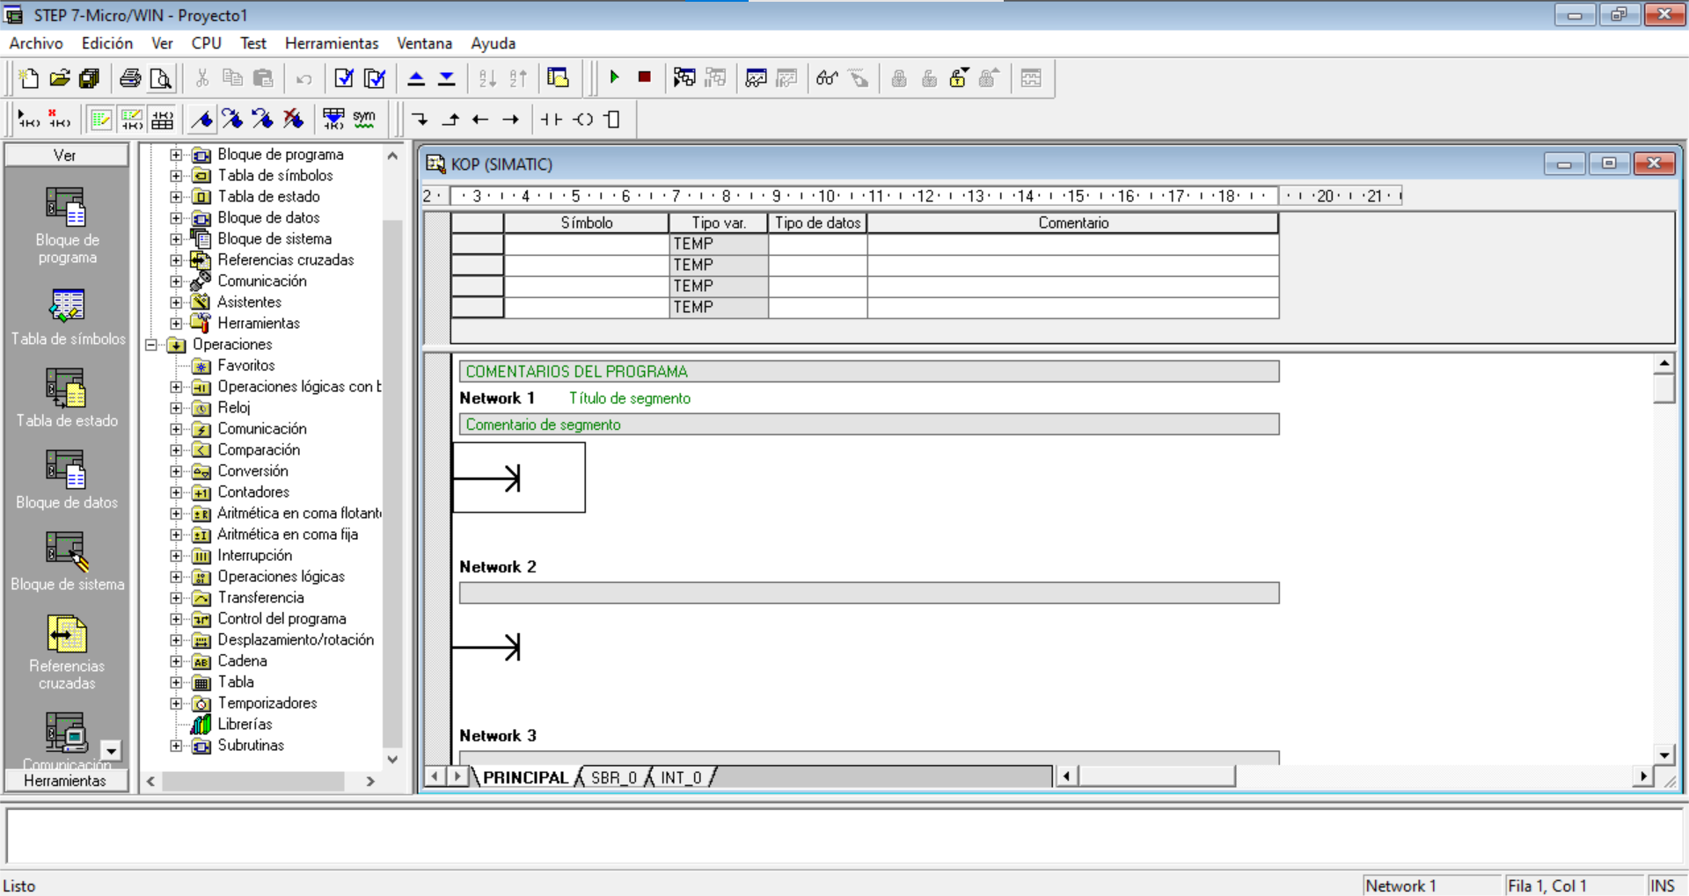
IDENTIFICACION DE Microwin & s7_200

Slide 4
Es un software de instalación F.1 de licencia de señal STEP7-MICRO/WIN V4.0. El STEP 7-Micro/WIN es un software de programación simple y fácil de aprender para el sistema de automatización SIMATIC S7-200. Su amplia gama de funciones permiten resolver incluso las tareas más complejas de automatización. La configuración fácil y el ahorro de tiempo durante la programación
Fuente de descarga del programa:
https://youtu.be/26Xs2WGHb24

Slide 5
Ventajas y desventajas del programa
Ventajas :
El programa tiene muchos años en el mercado y se pueden encontrar diferentes versiones.
Es uno de los programas con mas variedad de herramientas para la simulación de PLC.
En la red se encuentran libros con ejercicios para hacer practicas en este programas dependiendo tu nivel de conocimiento.
El programa por su antigüedad ya se puede conseguir sin licencia.
Desventajas :
Al momento de comprobar la funcionalidad del programa tienes que exportar del MicroWIN a S7_200 para comprobar su funcionalidad.
En el programa tiene problemas con lectura de programas si no tiene una terminación .awl.
Como el programa es algo antiguo presenta problemas en Windows 8 o superior al momento de su ejecución.
No es muy amigable con personas que apenas están aprendiendo a programar en PLC.
Se tiene que conseguir una licencia para su uso

Slide 6
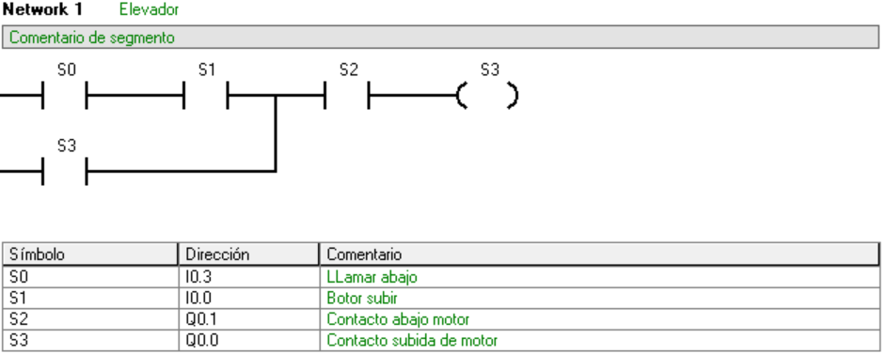
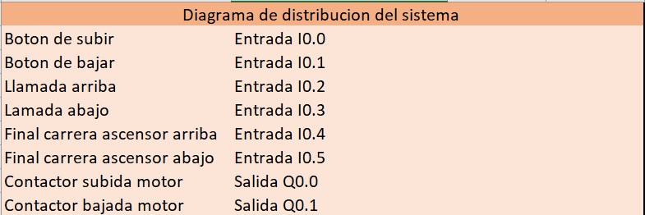
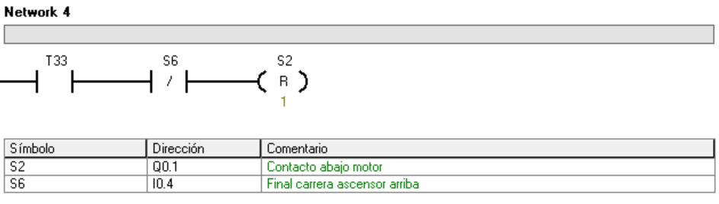
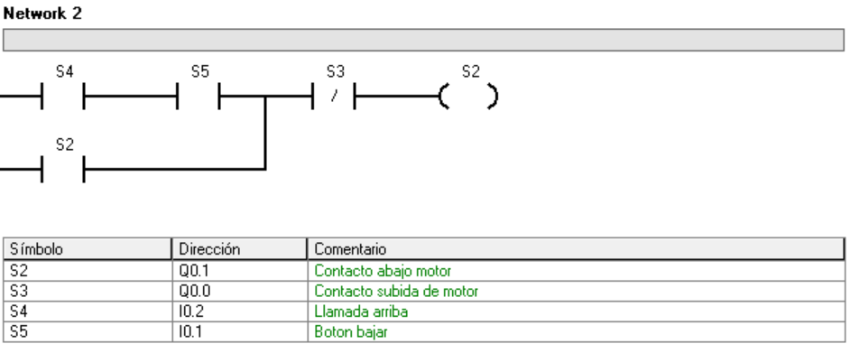
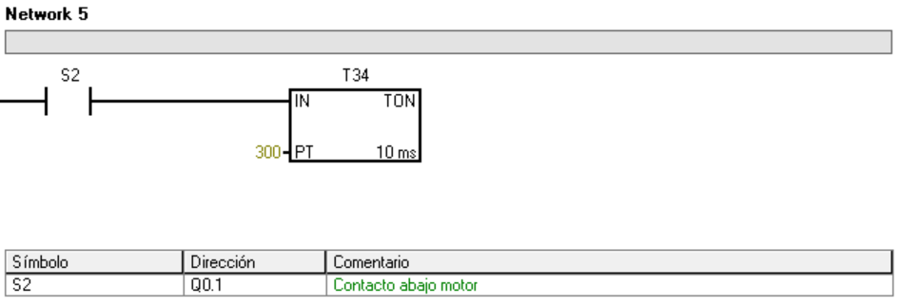
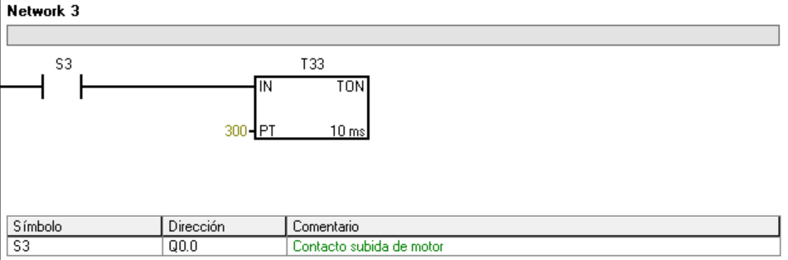
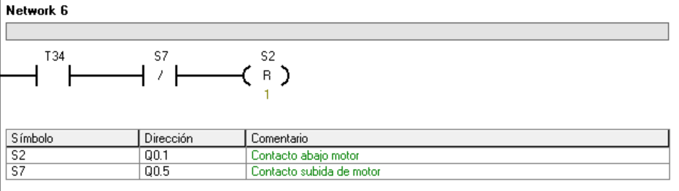
Practica en el programa

